Slide 1
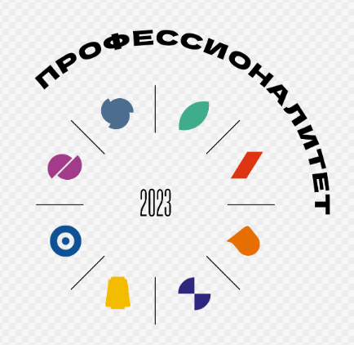
Компетентностная модель выпускника в рамках проекта «Профессионалитет».
Целевая аудитория и формирование профессиональных компетенций под запросы работодателей и экономики
Рубцовск
2024

Slide 2

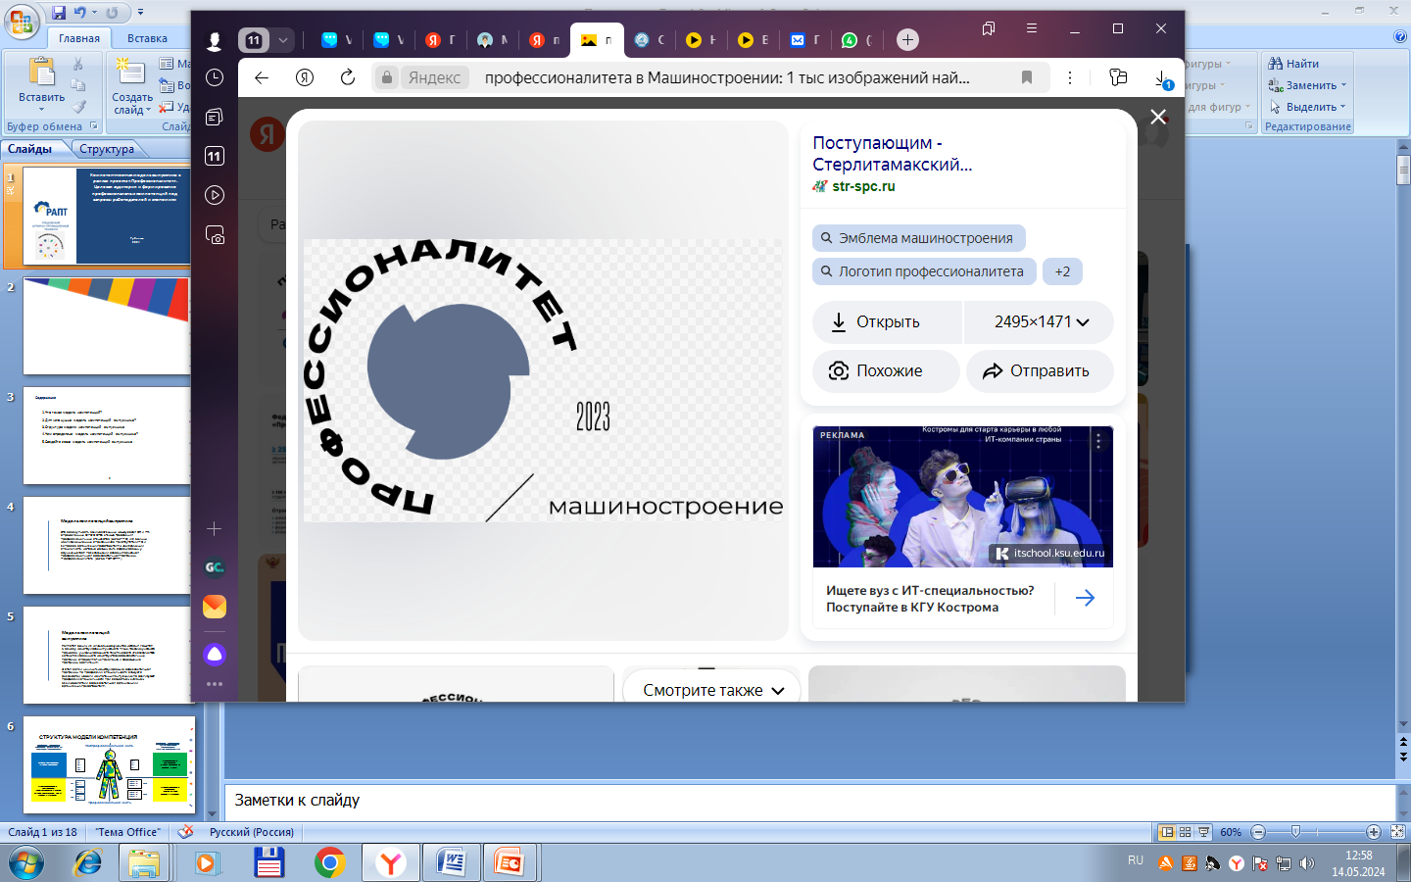
Мытищи 2023

Slide 3
Содержание
1.Что такое модель компетенций?
2.Для чего нужна модель компетенций выпускника?
3.Структура модели компетенций выпускника
4.Чем определена модель компетенций выпускника?
5.Создайте свою модель компетенций выпускника
2

Slide 4
Модель компетенций выпускника
Это совокупность взаимосвязанных между собой ОК и ПК, определенных ФГОС СПО, а также требований профессиональных стандартов (далее – ПС) или единых квалификационных справочников при отсутствии ПС и запросов организации-работодателя к квалификации специалиста, которые должны быть сформированы у обучающегося по завершении освоения основной профессиональной образовательной программы Профессионалитета (далее – ОПОП-П).

Slide 5
Модель компетенций выпускника
Является одним из ключевых документов, который ложится
в основу конструирования учебного плана, графика учебного процесса, унифицированного тематического классификатора, автоматизированного конструктора образовательных программ, определяет направление и содержание программы воспитания.
В этой связи начинать конструирование образовательной программы по профессии/ специальности следует с разработки модели компетенций выпускника по реализуемой профессии/специальности при совместном активном взаимодействии образовательной организации и организации-работодателя.

Slide 6
СТРУКТУРА МОДЕЛИ КОМПЕТЕНЦИЙ
Требования Государства
Требования ФГОС СПО по
профессии /специальности
Требования Работодателя
ПС по профессии /специальности
(ЕКС при отсутствии ПС)
Надпрофессиональная часть
ОК 1
ОК 2
ОК …
ОК …
ОК n
КК …
КК …
КК …
КК …
Корпоративные
компетенции
(модели поведения на рабочем месте)
Общие компетенции
(модели поведения)
ВД 1
ВД 2
ВД n
ПК 1.1
ПК 1. …
ТФ А/01.01
ТФ А/01.02
ТФ А/01.Х
Квалификационные требования
(Знания, умения,
Трудовые функции)
ОТФ 1
ОТФ 2
Профессиональные компетенции
(профессиональные знания, умения, практический опыт/ трудовые функции)
ПК 2.1
ПК 2. …
ТФ А/02.01
ТФ А/02.02
ТФ А/02.Х
ПК n.1.
ПК n. ...
Профессиональная часть

Slide 7
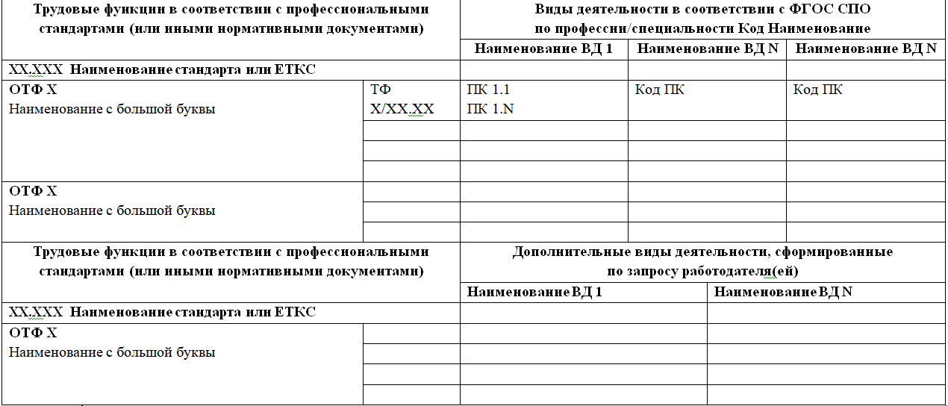
СТРУКТУРА МОДЕЛИ КОМПЕТЕНЦИЙ
Профессиональная часть

Slide 8
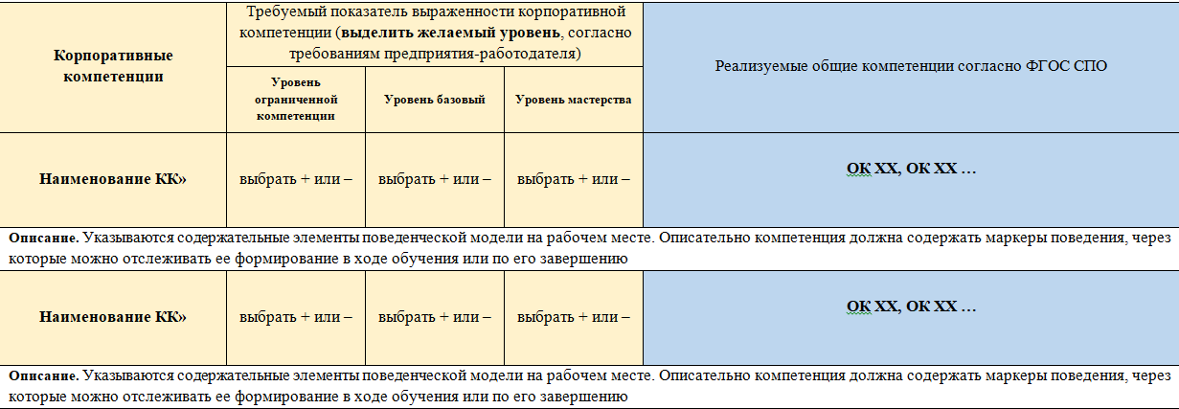
СТРУКТУРА МОДЕЛИ КОМПЕТЕНЦИЙ
Надпрофессиональная часть

Slide 9


ЧЕМ ОПРЕДЕЛЕНА МОДЕЛЬ КОМПЕТЕНЦИЙ ВЫПУСКНИКА?
Наглядно представить образ выпускника согласно регламентирующим условиям:
Запросы опорного работодателя
(конкретные трудовые функции и корпоративные компетенции взятые из регламентирующих документов)
Профессиональные стандарты (ОТФ/ТФ),
Единый классификатор специальностей,
Отраслевые программы развития
Иные запросы работодателя
Иные классификаторы
Запросы государства
ФГОС (виды деятельности (ВД): ПК/ОК)

Slide 10

Ценностный атлас России
Широкомасштабное исследование, направленное на выявление:
-ценностно-мотивационных приоритетов российской молодежи
-ее личностного и профессионального самоопределения
-уровня психоэмоционального благополучия
- на определение методов взаимодействия, способствующих успешному развитию личности в подростковом и юношеском возрасте и компетенций, востребованных в условиях современной экономики

Slide 11
Процесс самоопределения
Амотивация
Внешнее регулирование
Определенное регулирование
Внутренняя мотивация
разрыв между действиями и результатами (хорошими или плохими)
нет ощущения эффективности или контроля
нет намерения
классическая «внешняя мотивация»
стремление заслужить вознаграждение или избежать наказания
реакция на чужой контроль
определение важности задачи
гармонизация между задачами и ценностями
саморегулируемое поведение
стремление, основанное на личном интересе, любопытстве и страсти
сильное чувство воли и выбора
Неважно, как усердно я учусь, я все равно провалю этот экзамен.
Я чувствую, что просто двигаюсь.
Я не уверен, почему я в этой специальности.
Просто скажи мне, что мне нужно сделать, чтобы получить пятерку.
Если я не получу хорошие оценки, мои родители будут ругать меня.
Я не хочу разочаровывать своего преподавателя.
Я не люблю термометрию, но понимаю, почему она важна для материаловедения.
Этот опыт поможет мне поступить в аспирантуру.
Задания не всегда были веселыми, но я научился некоторым ценным навыкам.
Этот курс очень веселый!
Я не могу дождаться, когда вернусь в лабораторию, чтобы закончить свой проект.
На этом уроке я делаю то, что мне нравится.
Время просто летит незаметно, когда я работаю над этим.

Slide 12
Роль преподавателя
Стадия учащегося | Роль преподавателя
Зависимый | Эксперт – учит/тренирует и дает немедленную обратную связь
Заинтересованный | Навигатор – помогает ставить цели и вырабатывать учебные стратегии
Вовлеченный | Фасилитатор – помогает направлять коллаборативную работу, выступает «на равных»
Самоуправляемый | Наставник – выступает как советчик

Slide 13

Возрастная психология
10-12 лет «пустыня отрочества», много проб, поиск новых интересов
12-15 лет «антишкола», «кто я?», серьезная игра
15-17 лет столкновение с внешними обстоятельствами, вопрос самоопределения, первая ступень взрослости

Slide 14
Мотивационный дизайн
ВНИМАНИЕ
РЕЛЕВАНТНОСТЬ
УВЕРЕННОСТЬ
УДОВЛЕТВОРЕНИЕ
Привлечение внимания за счет смены фокуса интересного / необычного / вовлекающего контента, задания, ситуации
Релевантность процесса и материала студенту (его целям) и понимание студентом этого
Уверенность в достижении успеха. Субъектное ощущение студента, что он сможет достигнуть успеха в результате
Удовлетворение от процесса и достигнутых результатов
Дети
Подростки
Взрослые

